Slide 1
《人工智能的数学基础》
王子贺

Slide 2
概率不等式

Slide 3
小明10次考试总得分700分， 最多有几次超过90分？
小明考试平均分70分， 得分超过90分的频率最大是多少？
Notes:
要知道什么情况下，用什么不等式。
这些不等式的tight情况是什么，哪里放缩比较多。

Slide 4
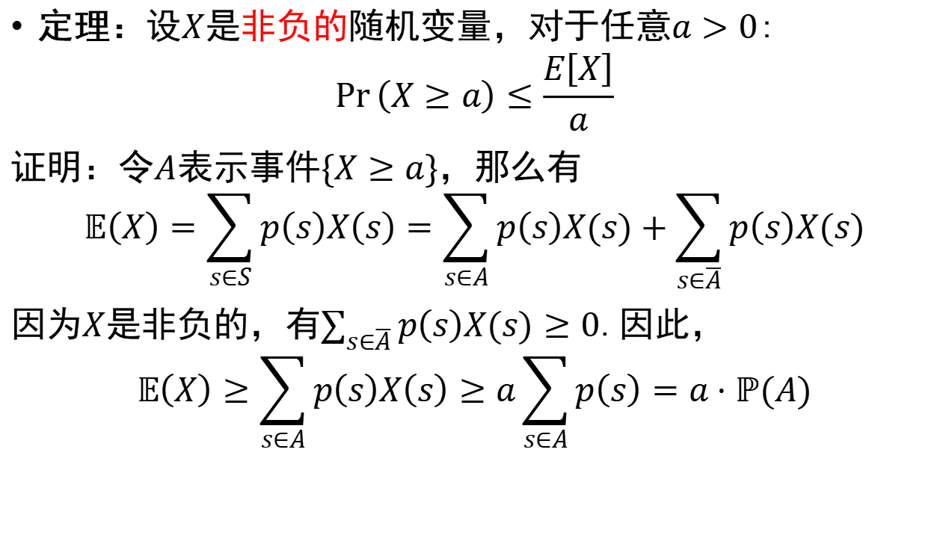
马尔可夫不等式
定理：设$X$是非负的随机变量，对于任意$a>0$:
$$\operatorname{Pr}\left(X≥a\right)≤\frac{E\left[X\right]}{a}$$
证明：令$A$表示事件$\{X≥a\}$，那么有
$$𝔼\left(X\right)=\sum_{s∈S}{p\left(s\right)X\left(s\right)}=\sum_{s∈A}{p\left(s\right)X(s)}+\sum_{s∈\overline{A}}{p\left(s\right)X(s)}$$
因为$X$是非负的，有$\sum_{s∈\overline{A}}{p\left(s\right)X(s)}≥0$.因此，
$$𝔼\left(X\right)≥\sum_{s∈A}{p\left(s\right)X\left(s\right)}≥a\sum_{s∈A}{p\left(s\right)}=a⋅ℙ(A)$$
Notes:
要知道什么情况下，用什么不等式。
这些不等式的tight情况是什么，哪里放缩比较多。

Slide 5
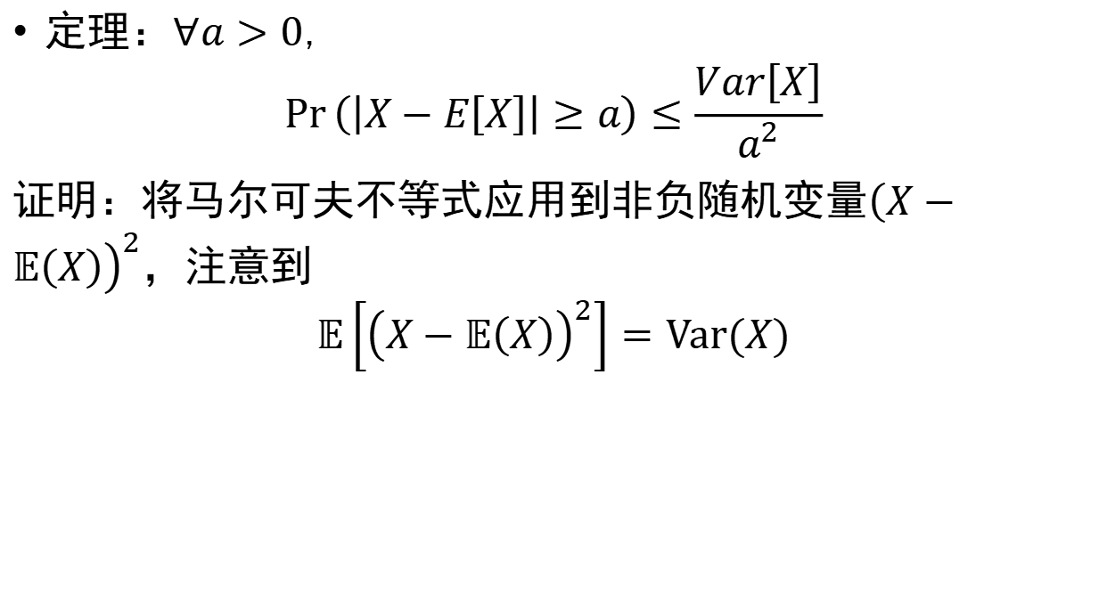
切比雪夫不等式
定理：$∀a>0$,
$$\operatorname{Pr}\left(\left|X−E\left[X\right]\right|≥a\right)≤\frac{Var\left[X\right]}{a^{2}}$$
证明：将马尔可夫不等式应用到非负随机变量${\left(X−𝔼\left(X\right)\right)}^{2}$，注意到
$$𝔼\left[{\left(X−𝔼\left(X\right)\right)}^{2}\right]=Var(X)$$
Notes:
写证明推导

Slide 6
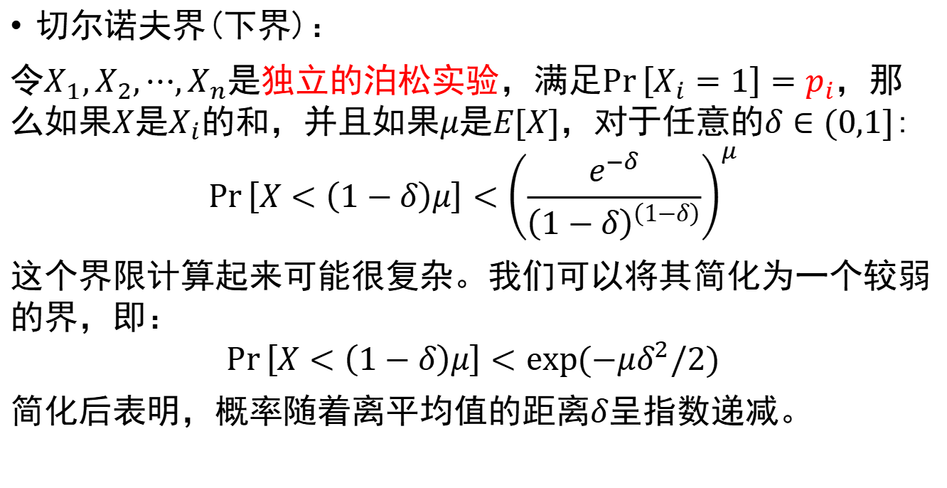
Chernoff Bound（切尔诺夫界）
切尔诺夫界(下界)：
令$X_{1},X_{2},⋯,X_{n}$是独立的泊松实验，满足$\operatorname{Pr}\left[X_{i}=1\right]=p_{i}$，那么如果$X$是$X_{i}$的和，并且如果$μ$是$E[X]$，对于任意的$δ∈(0,1]$:
$$\operatorname{Pr}\left[X<\left(1−δ\right)μ\right]<{\left(\frac{e^{−δ}}{{\left(1−δ\right)}^{\left(1−δ\right)}}\right)}^{μ}$$
这个界限计算起来可能很复杂。我们可以将其简化为一个较弱的界，即：
$$\operatorname{Pr}\left[X<\left(1−δ\right)μ\right]<exp⁡(−μδ^{2}/2)$$
简化后表明，概率随着离平均值的距离$δ$呈指数递减。
Notes:
ln(1-x)=-x-x^2/2-x^3/3-x^4/4-....
简单形式用到了taylor 展开
Poisson试验是每次只有两种可能结果，但各次结果概率可以不同的多次随机试验。
不需要每个p_i相等。
和n无关，尝试考虑n=1的情况。

Slide 7
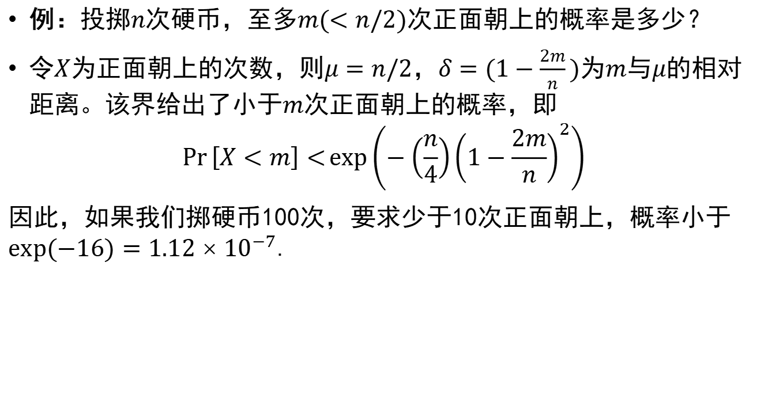
Chernoff Bound（切尔诺夫界）
例：投掷$n$次硬币，至多$m(<n/2)$次正面朝上的概率是多少？
令$X$为正面朝上的次数，则$μ=n/2$，$δ=(1−\frac{2m}{n})$为$m$与$μ$的相对距离。该界给出了小于$m$次正面朝上的概率，即
$$\operatorname{Pr}\left[X<m\right]<\exp\left(−\left(\frac{n}{4}\right){\left(1−\frac{2m}{n}\right)}^{2}\right)$$
因此，如果我们掷硬币100次，要求少于10次正面朝上，概率小于$exp⁡(−16)=1.12×{10}^{−7}$.
Notes:
代入上一页简化的公式中。

Slide 8
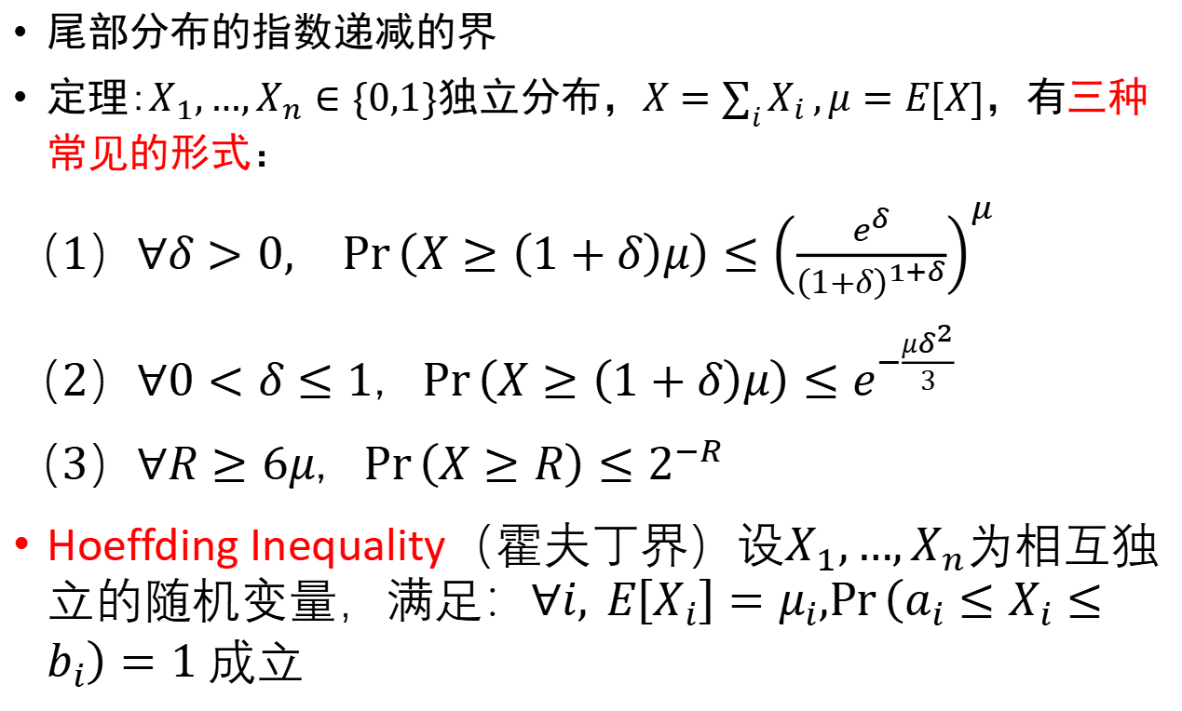
Chernoff Bound（切尔诺夫界）
尾部分布的指数递减的界
定理:$X_{1},…,X_{n}∈\{0,1\}$独立分布，$X=\sum_{i}{X_{i}},μ=E[X]$，有三种常见的形式：
$（1）∀δ>0,$ $\operatorname{Pr}\left(X≥\left(1+δ\right)μ\right)≤{\left(\frac{e^{δ}}{{\left(1+δ\right)}^{1+δ}}\right)}^{μ}$
$（2）∀0<δ≤1$, $\operatorname{Pr}\left(X≥\left(1+δ\right)μ\right)≤e^{−\frac{μδ^{2}}{3}}$
$（3）∀R≥6μ$, $\operatorname{Pr}\left(X≥R\right)≤2^{−R}$
Hoeffding Inequality（霍夫丁界）设$X_{1},…,X_{n}$为相互独立的随机变量，满足：$∀i, E\left[X_{i}\right]=μ_{i},\operatorname{Pr}\left(a_{i}≤X_{i}≤b_{i}\right)=1$ 成立

Slide 9
高维数据

Slide 10
高维数据
几何特性
任意两点之间的距离大致相同
体积的分布
近似正交性
概率特性
均匀分布
正态分布

Slide 11
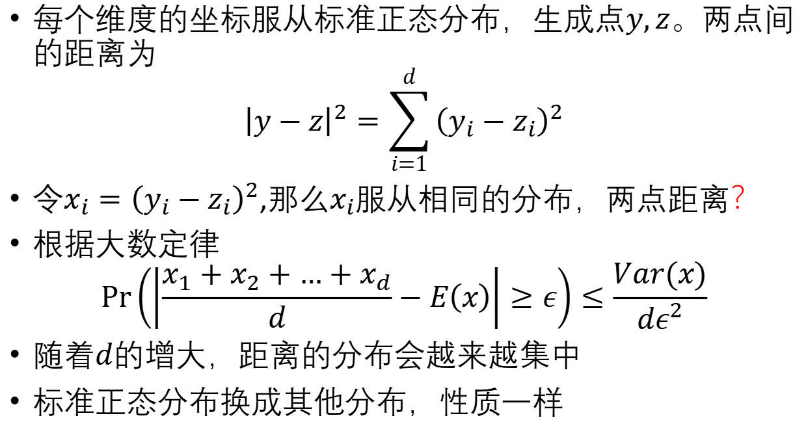
高维分布
每个维度的坐标服从标准正态分布，生成点$y,z$。两点间的距离为
$${\left|y−z\right|}^{2}=\sum_{i=1}^{d}{{\left(y_{i}−z_{i}\right)}^{2}}$$
令$x_{i}={\left(y_{i}−z_{i}\right)}^{2}$,那么$x_{i}$服从相同的分布，两点距离？
根据大数定律
$$\operatorname{Pr}\left(\left|\frac{x_{1}+x_{2}+…+x_{d}}{d}−E\left(x\right)\right|≥ε\right)≤\frac{Var(x)}{dε^{2}}$$
随着$d$的增大，距离的分布会越来越集中
标准正态分布换成其他分布，性质一样
Notes:
此处无法套用chernoff 和Hoeffding公式，因为此处对x_i没有限制
或者考虑一个有对称性的分布，在一个高维0，1分布的空间中，距离的可能越来越多，但归一到单位长度1后，距离的分布会集中。

Slide 12
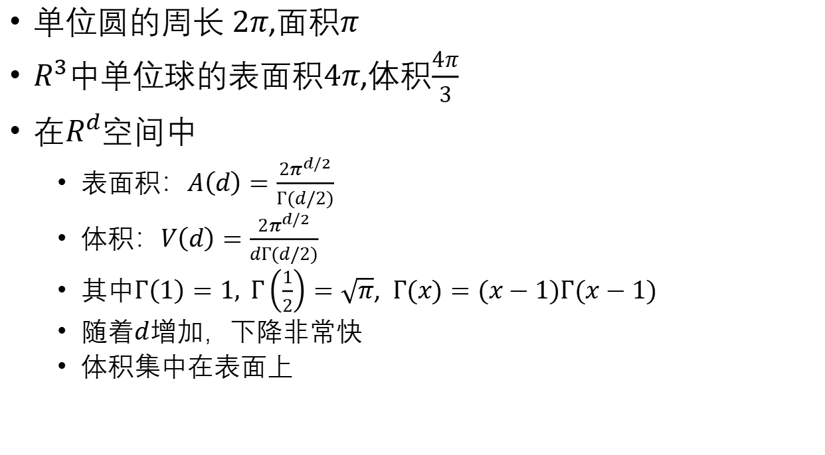
单位球
单位圆的周长 $2π$,面积$π$
$R^{3}$中单位球的表面积$4π$,体积$\frac{4π}{3}$
在$R^{d}$空间中
表面积：$A\left(d\right)=\frac{2π^{d/2}}{Γ(d/2)}$
体积：$V\left(d\right)=\frac{2π^{d/2}}{dΓ(d/2)}$
其中$Γ\left(1\right)=1, Γ\left(\frac{1}{2}\right)=\sqrt{π}$, $Γ(x)=(x−1)Γ(x−1)$
随着$d$增加，下降非常快
体积集中在表面上

Slide 13
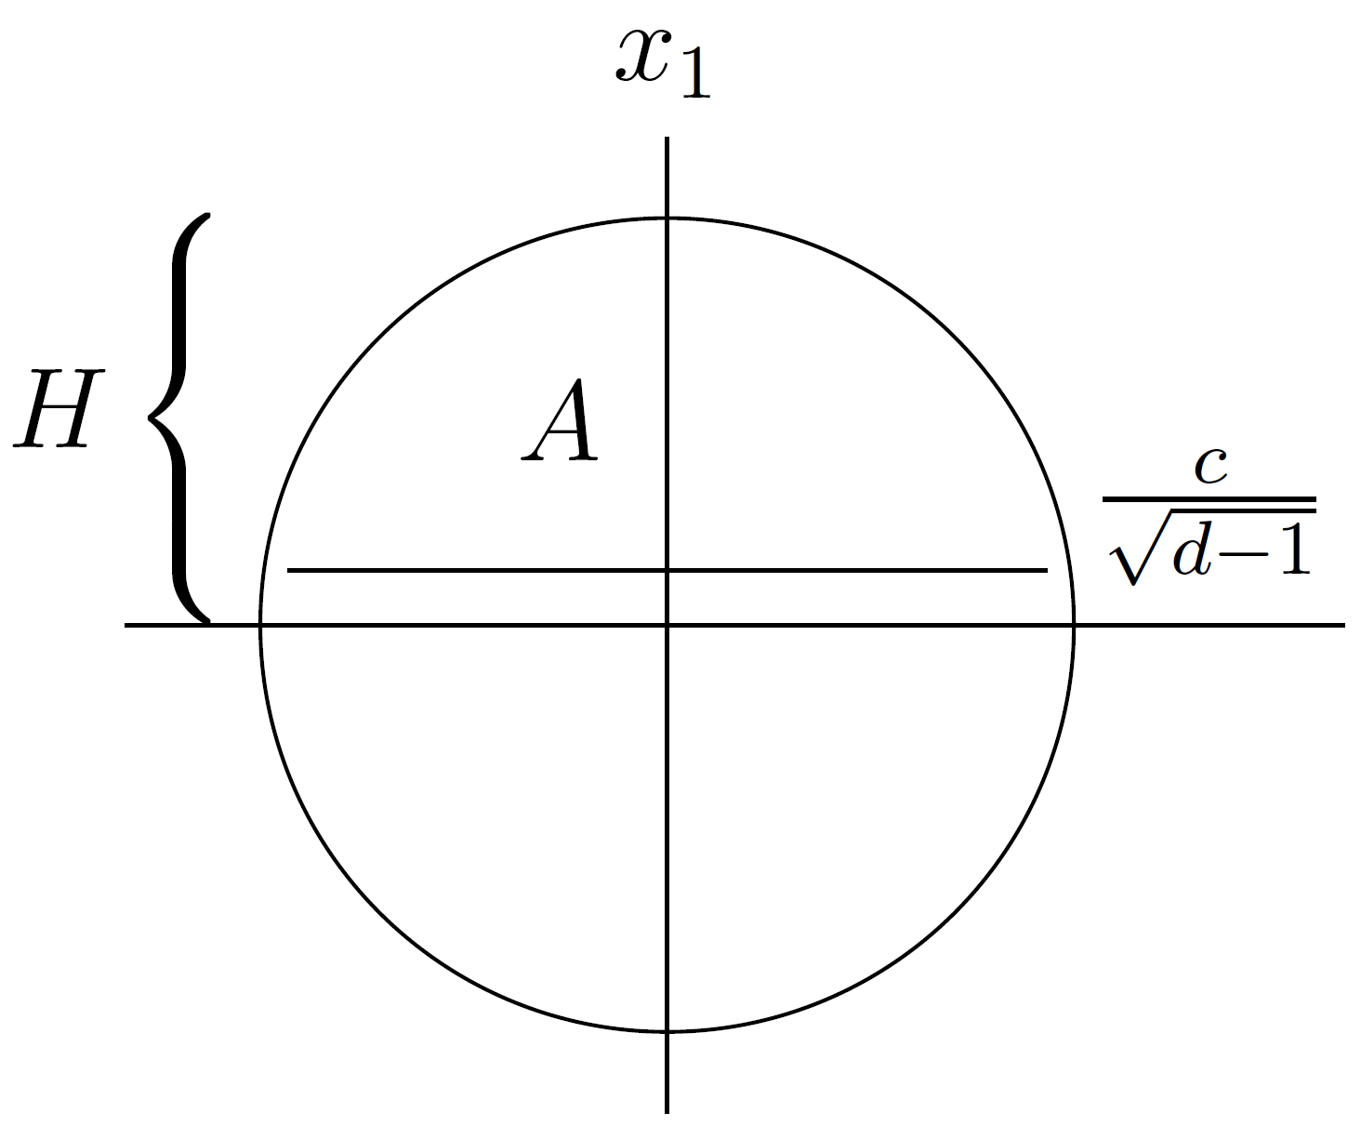
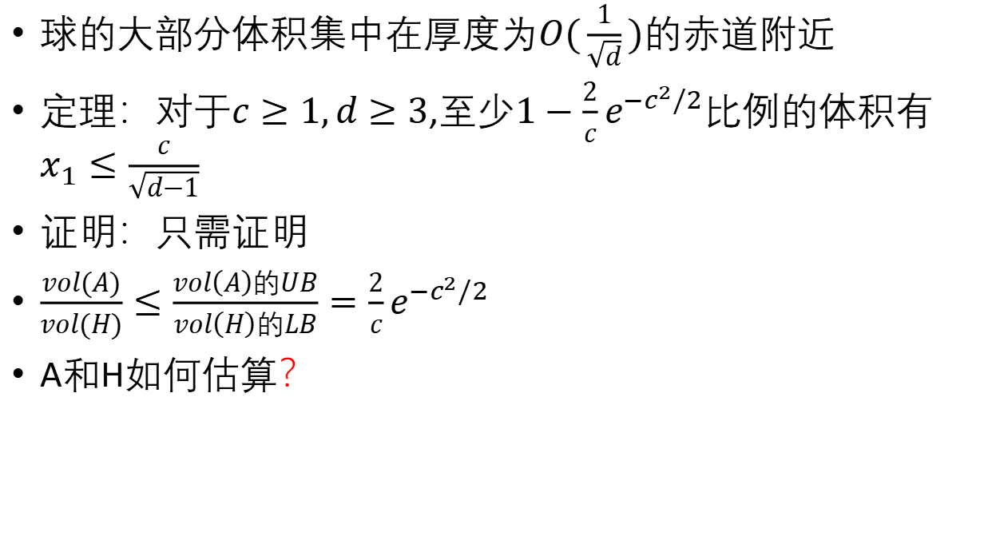
单位球体积分布
球的大部分体积集中在厚度为$O(\frac{1}{\sqrt{d}})$的赤道附近
定理：对于$c≥1,d≥3$,至少$1−\frac{2}{c}e^{−c^{2}/2}$比例的体积有$x_{1}≤\frac{c}{\sqrt{d−1}}$
证明：只需证明
$\frac{vol(A)}{vol(H)}≤\frac{vol\left(A\right)的UB}{vol\left(H\right)的LB}=\frac{2}{c}e^{−c^{2}/2}$
A和H如何估算？
Notes:
X1=r时的d-1维球的体积是(1-r^2)^{(d-1)/2}
这个体积比e^{-r^2}下降还快，
可以考虑他们的比值，再化简，得 (1-x)^t*e^x,这是一个单调下降函数。
比FDS介绍的计算A，H的方法要快。

Slide 14
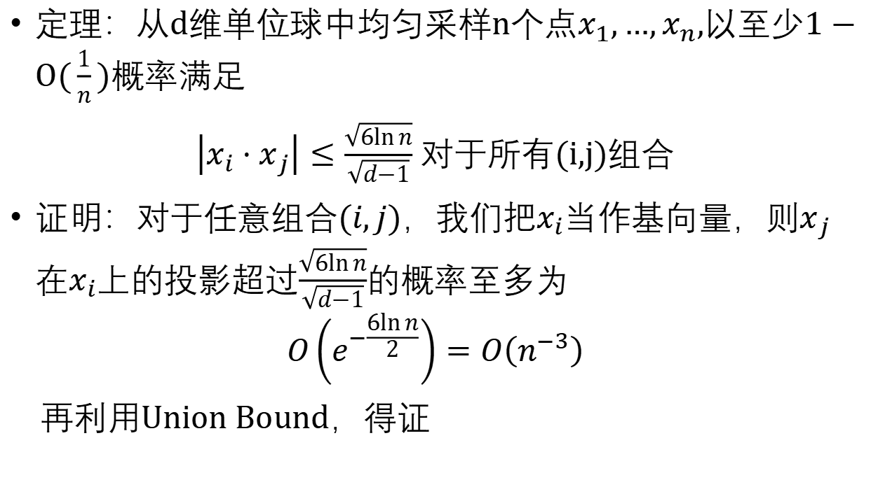
随机采样近似正交性
定理：从d维单位球中均匀采样n个点$x_{1},…,x_{n}$,以至少$1−O(\frac{1}{n})$概率满足
$\left|x_{i}⋅x_{j}\right|≤\frac{\sqrt{6\ln{n}}}{\sqrt{d−1}}$ 对于所有(i,j)组合
证明：对于任意组合$(i,j)$，我们把$x_{i}$当作基向量，则$x_{j}$在$x_{i}$上的投影超过$\frac{\sqrt{6\ln{n}}}{\sqrt{d−1}}$的概率至多为
$$O\left(e^{−\frac{6\ln{n}}{2}}\right)=O\left(n^{−3}\right)$$
再利用Union Bound，得证
Notes:
思路上先讲union bound

Slide 15
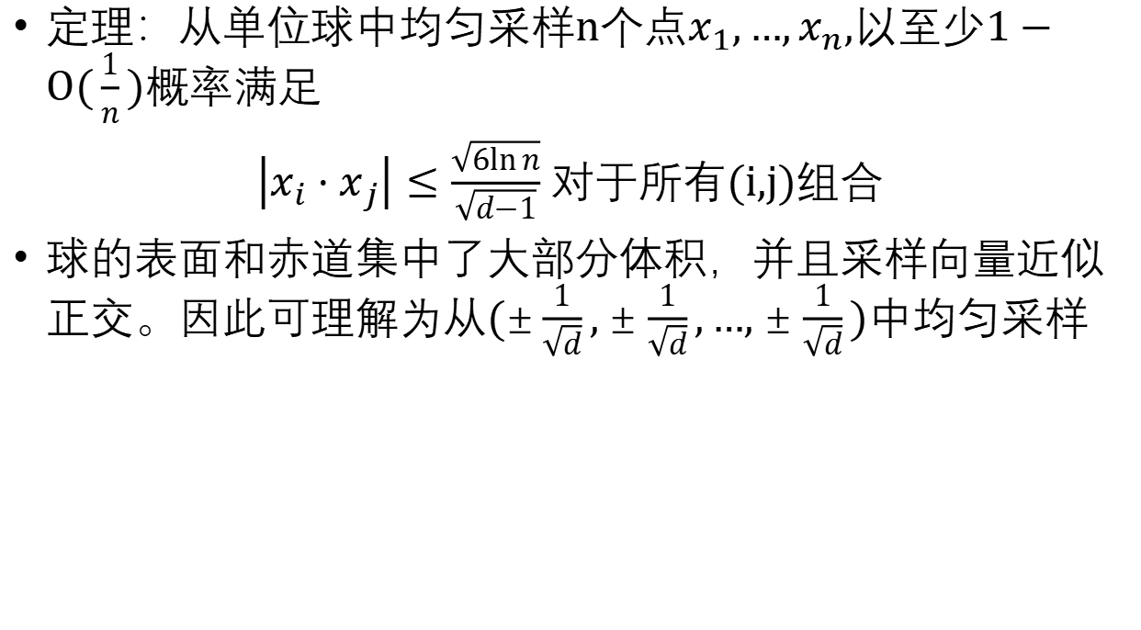
单位球随机采样
定理：从单位球中均匀采样n个点$x_{1},…,x_{n}$,以至少$1−O(\frac{1}{n})$概率满足
$\left|x_{i}⋅x_{j}\right|≤\frac{\sqrt{6\ln{n}}}{\sqrt{d−1}}$ 对于所有(i,j)组合
球的表面和赤道集中了大部分体积，并且采样向量近似正交。因此可理解为从$(±\frac{1}{\sqrt{d}},±\frac{1}{\sqrt{d}},…,±\frac{1}{\sqrt{d}})$中均匀采样
Notes:
这个结果进一步升级为“从n维{0,1}空间中采样出来的n×n矩阵几乎是一个正交矩阵”，这更与我们一直理解的“正交性是非常苛刻的（要求转置等于逆）”有严重出入。
在微分方程中，提到了扩散模型使用噪声，里面有采样
在高斯分布中，提到了构造满足协方差关系的高斯分布采样

Slide 16
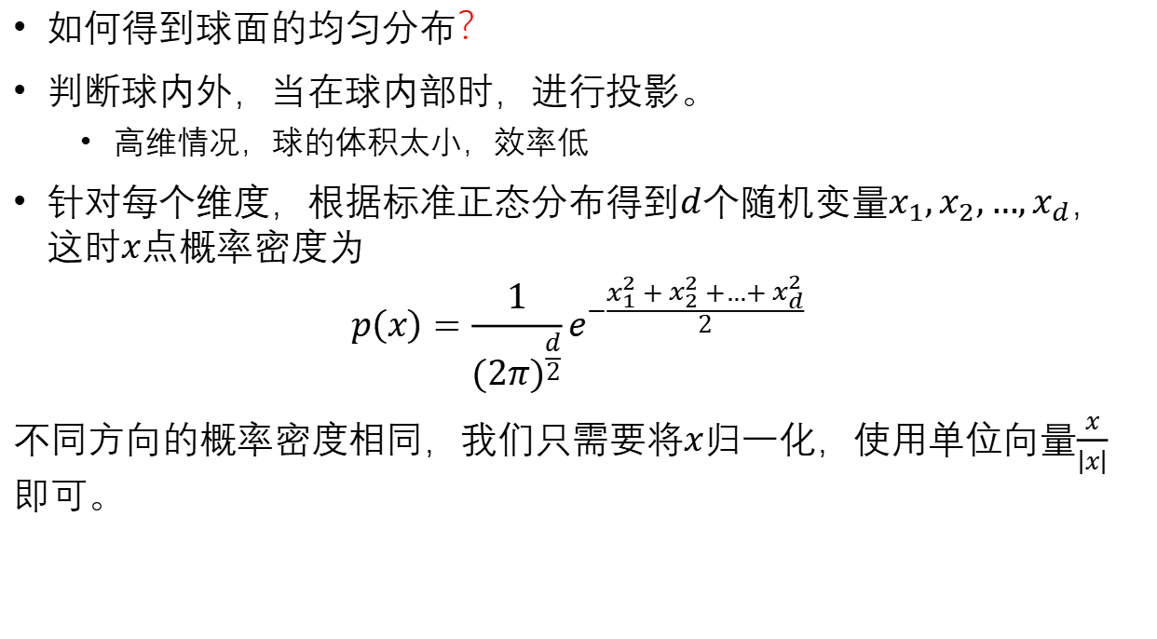
单位球面的均匀分布
如何得到球面的均匀分布？
判断球内外，当在球内部时，进行投影。
高维情况，球的体积太小，效率低
针对每个维度，根据标准正态分布得到$d$个随机变量$x_{1},x_{2},…,x_{d}$，这时$x$点概率密度为
$$p\left(x\right)=\frac{1}{{(2π)}^{\frac{d}{2}}}e^{−\frac{x_{1}^{2}+x_{2}^{2}+…+x_{d}^{2}}{2}}$$
不同方向的概率密度相同，我们只需要将$x归一$化，使用单位向量$\frac{x}{\left|x\right|}$即可。
Notes:
不能用极坐标，因为极坐标下的两个角度是有区别的，不能保证球面是均匀的。

Slide 17
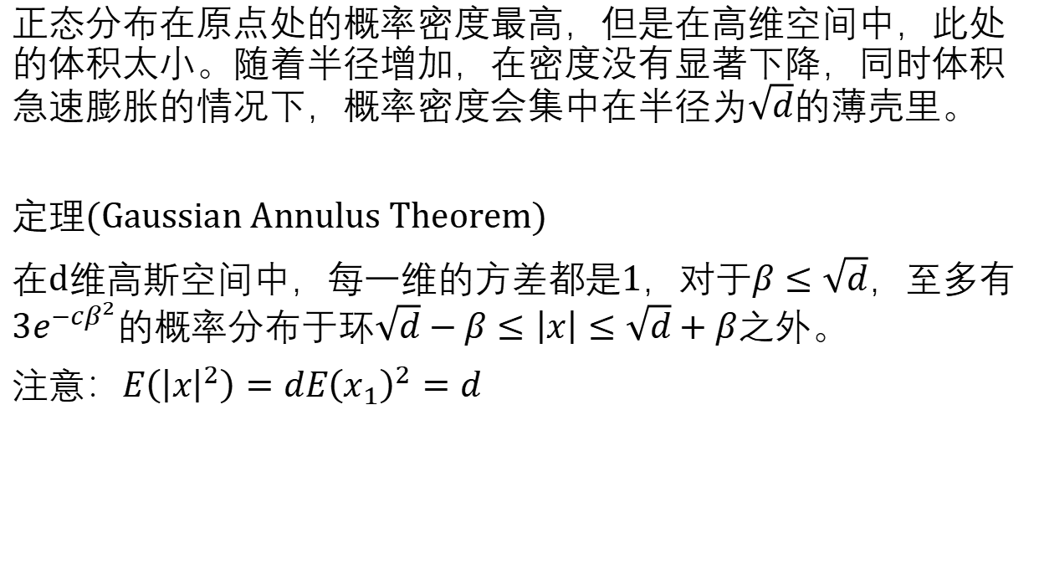
高维空间的正态分布
正态分布在原点处的概率密度最高，但是在高维空间中，此处的体积太小。随着半径增加，在密度没有显著下降，同时体积急速膨胀的情况下，概率密度会集中在半径为$\sqrt{d}$的薄壳里。
定理(Gaussian Annulus Theorem)
在d维高斯空间中，每一维的方差都是1，对于$β≤\sqrt{d}$，至多有$3e^{−cβ^{2}}$的概率分布于环$\sqrt{d}−β≤\left|x\right|≤\sqrt{d}+β$之外。
注意：$E\left({\left|x\right|}^{2}\right)=dE{\left(x_{1}\right)}^{2}=d$
Notes:
Annulus,环面
概率密度(半径r）*表面积（半径r）
r^{d-1}*e^{-(r^2)/2}取最大值

Slide 18
数据降维

Slide 19
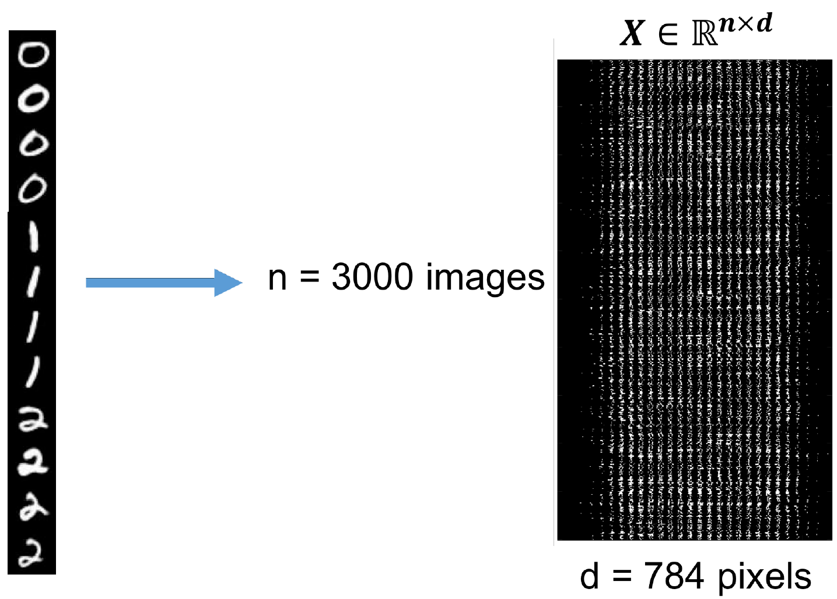
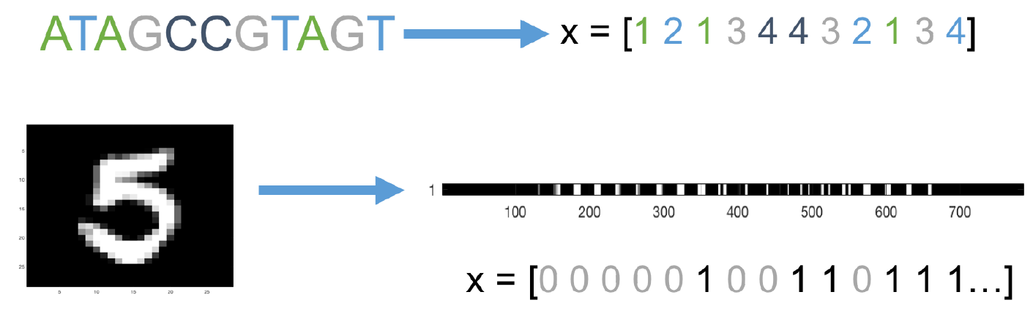
数据降维
大数据
数据量大，
维度高

Slide 20
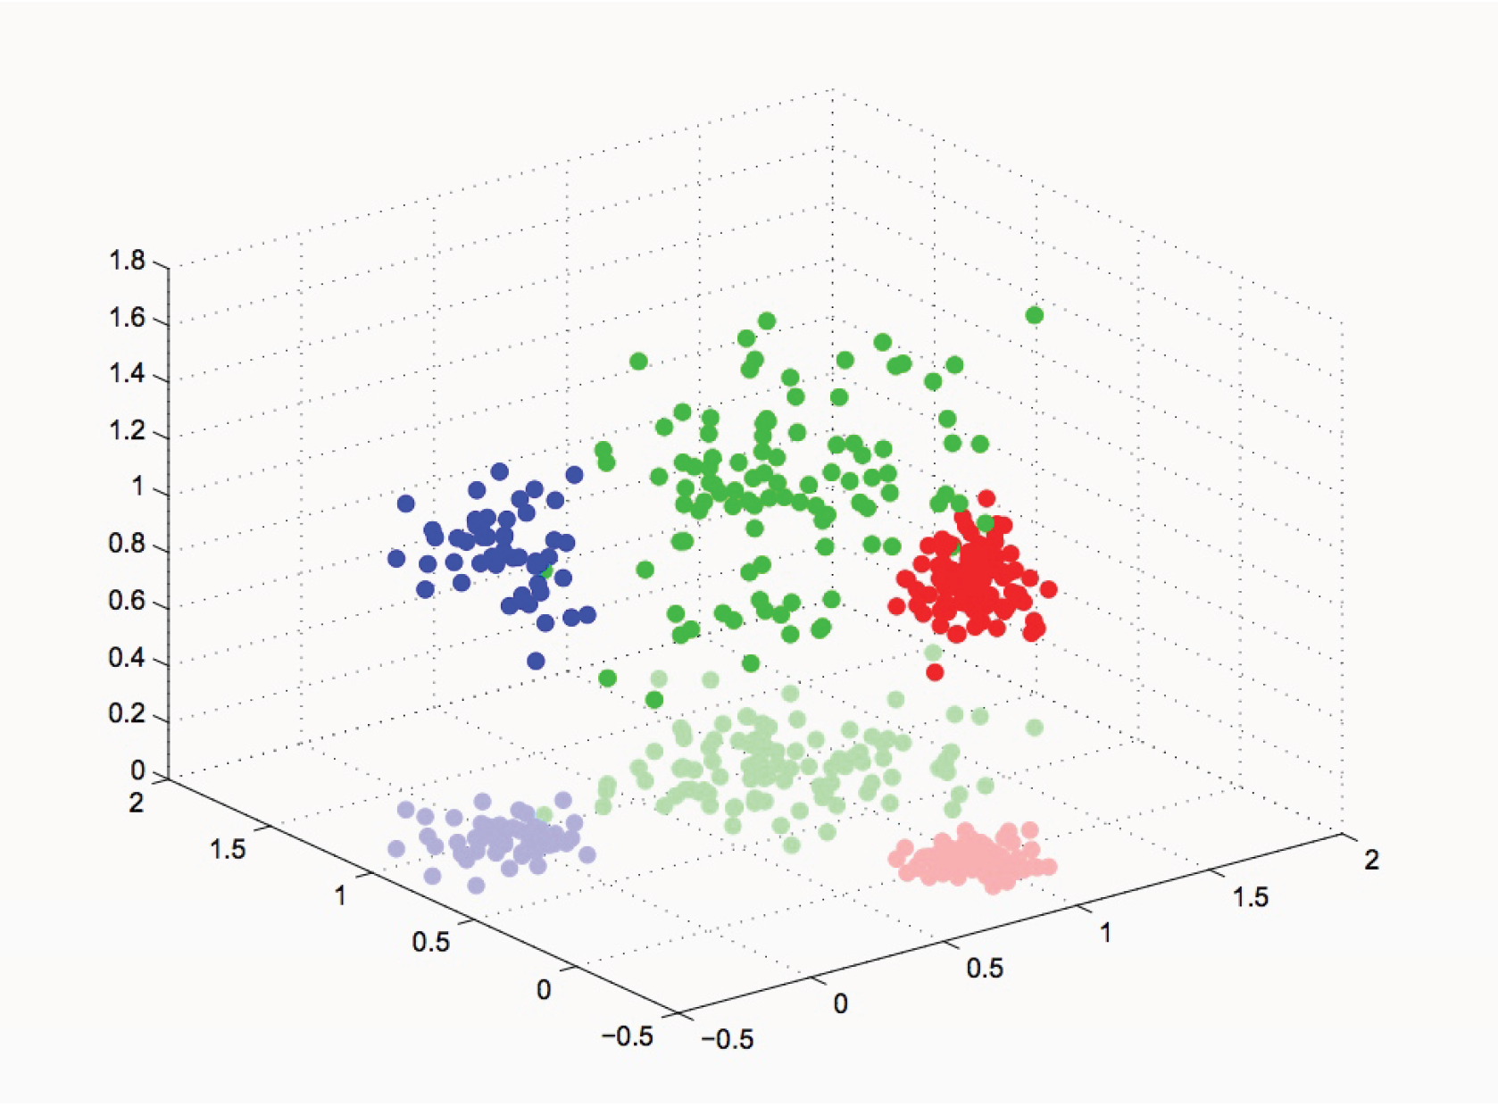
数据降维
PCA
Notes:
加PCA不保持距离的例子
其他研究图关系的方法：谱图理论

Slide 21
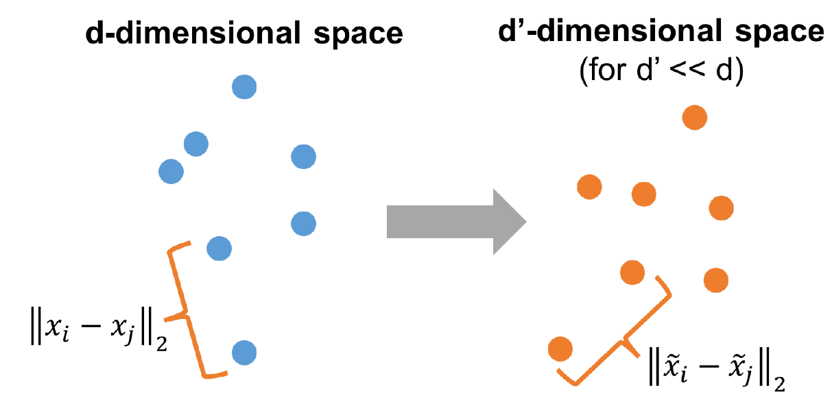
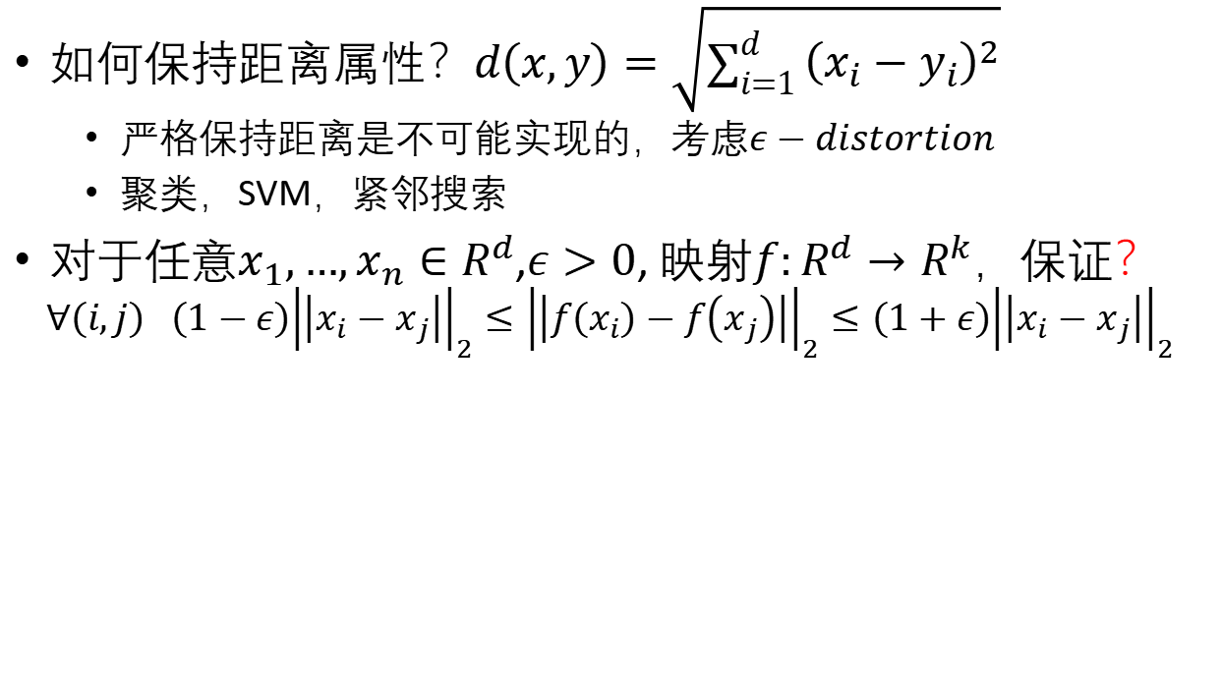
数据降维
如何保持距离属性？$d\left(x,y\right)=\sqrt{\sum_{i=1}^{d}{{\left(x_{i}−y_{i}\right)}^{2}}}$
严格保持距离是不可能实现的，考虑$ε−distortion$
聚类，SVM，紧邻搜索
对于任意$x_{1},…,x_{n}∈R^{d}$,$ε>0$, 映射$f:R^{d}→R^{k}$，保证？
$$∀\left(i,j\right) \left(1−ε\right){\left|\left|x_{i}−x_{j}\right|\right|}_{2}≤{\left|\left|f\left(x_{i}\right)−f\left(x_{j}\right)\right|\right|}_{2}≤\left(1+ε\right){\left|\left|x_{i}−x_{j}\right|\right|}_{2}$$
Notes:
k不能太小，比如k=1，那么三角形就无法变过来。
针对n特别大的情况
K就是图里面的d’
先不关注点，不关注这么多事情，从关注一个线段开始。

Slide 22
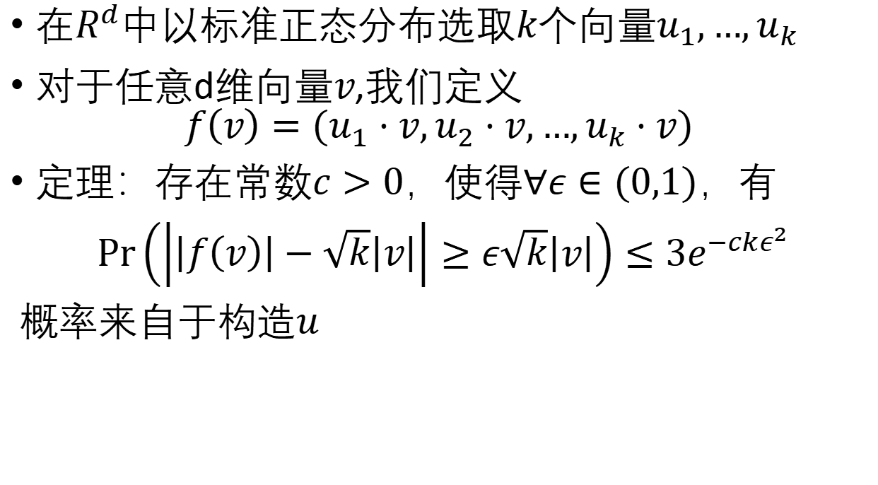
随机投影定理
在$R^{d}$中以标准正态分布选取$k$个向量$u_{1},…,u_{k}$
对于任意d维向量$v$,我们定义
$$f\left(v\right)=(u_{1}⋅v,u_{2}⋅v,…,u_{k}⋅v)$$
定理：存在常数$c>0$，使得$∀ε∈(0,1)$，有
$Pr\left(\left|\left|f\left(v\right)\right|−\sqrt{k}\left|v\right|\right|≥ε\sqrt{k}\left|v\right|\right)≤3e^{−ckε^{2}}$
概率来自于构造$u$
Notes:
把信息存到了方差里面，
测量，用眼睛测量，向量做内积。
解读，定理最后和d没有关系。

Slide 23
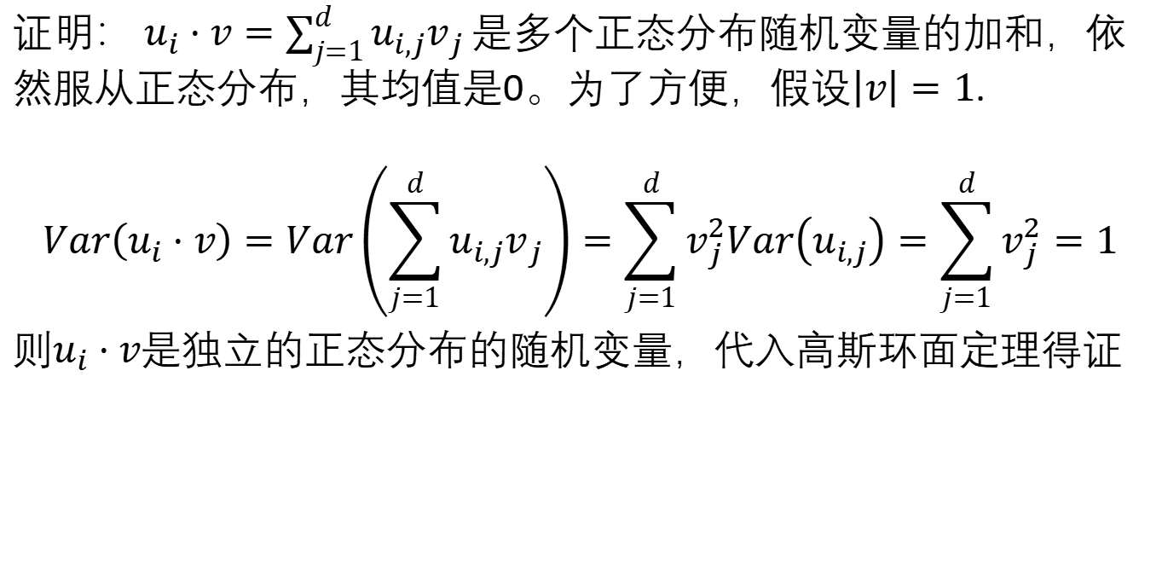
随机投影定理
证明： $u_{i}⋅v=\sum_{j=1}^{d}{u_{i,j}v_{j}}是$多个正态分布随机变量的加和，依然服从正态分布，其均值是0。为了方便，假设$\left|v\right|=1$.
$$Var\left(u_{i}⋅v\right)=Var\left(\sum_{j=1}^{d}{u_{i,j}v_{j}}\right)=\sum_{j=1}^{d}{v_{j}^{2}Var\left(u_{i,j}\right)}=\sum_{j=1}^{d}{v_{j}^{2}}=1$$
则$u_{i}⋅v$是独立的正态分布的随机变量，代入高斯环面定理得证

Slide 24
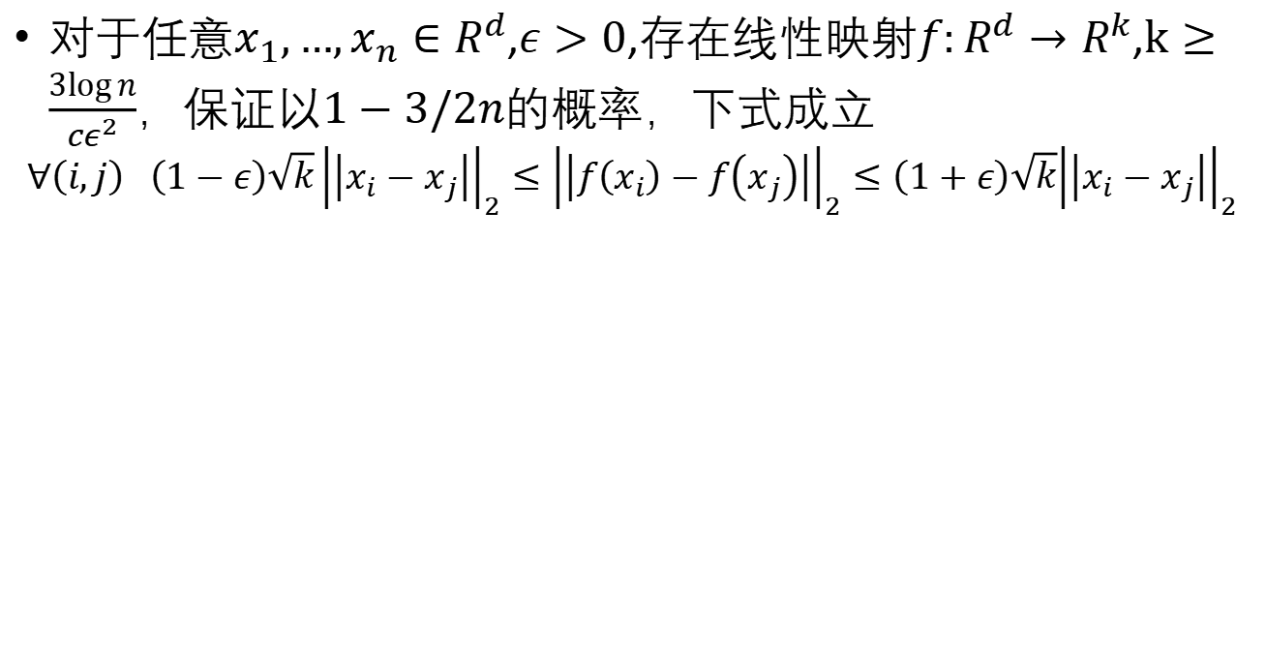
Johnson-Lindenstrauss Lemma
对于任意$x_{1},…,x_{n}∈R^{d}$,$ε>0$,存在线性映射$f:R^{d}→R^{k}$,$k≥\frac{3\log{n}}{{cε}^{2}}$，保证以$1−3/2n$的概率，下式成立
$$∀\left(i,j\right) \left(1−ε\right){\sqrt{k}\left|\left|x_{i}−x_{j}\right|\right|}_{2}≤{\left|\left|f\left(x_{i}\right)−f\left(x_{j}\right)\right|\right|}_{2}≤\left(1+ε\right)\sqrt{k}{\left|\left|x_{i}−x_{j}\right|\right|}_{2}$$
Notes:
和d没啥关系
在找插值多项式一样，需要一个足够复杂的环境来存储结构信息。
给的是点，关心的是点之间距离

Slide 25
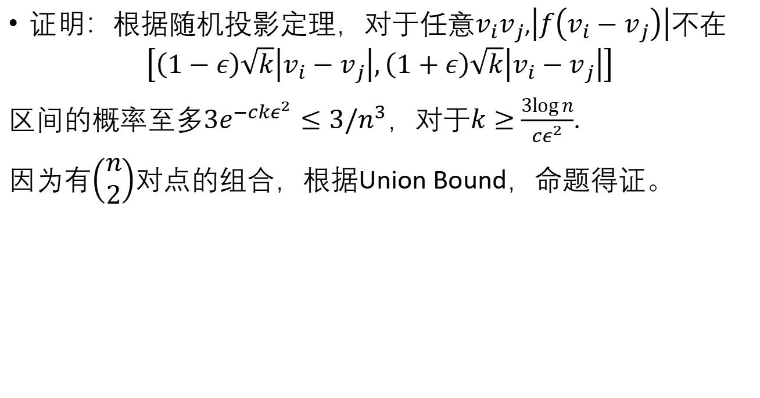
Johnson-Lindenstrauss Lemma
证明：根据随机投影定理，对于任意$v_{i}v_{j}$,$\left|f\left(v_{i}−v_{j}\right)\right|$不在
$$\left[\left(1−ε\right)\sqrt{k}\left|v_{i}−v_{j}\right|,\left(1+ε\right)\sqrt{k}\left|v_{i}−v_{j}\right|\right]$$
区间的概率至多$3e^{−ckε^{2}}≤3/n^{3}$，对于$k≥$ $\frac{3\log{n}}{{cε}^{2}}$.
因为有$\left(\begin{matrix}n \\ 2\end{matrix}\right)$对点的组合，根据Union Bound，命题得证。
Notes:
https://spaces.ac.cn/archives/8679
计算量只有 nlog(n)*d*eps^-2

Slide 26
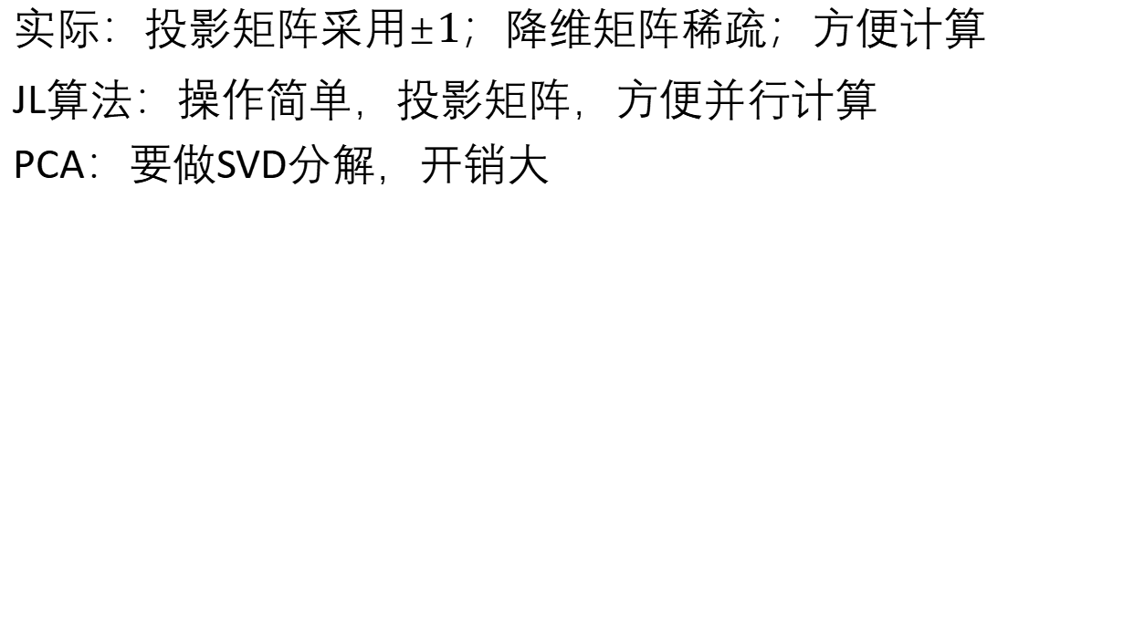
Johnson-Lindenstrauss Lemma
实际：投影矩阵采用$±1$；降维矩阵稀疏；方便计算
JL算法：操作简单，投影矩阵，方便并行计算
PCA：要做SVD分解，开销大
Notes:
https://spaces.ac.cn/archives/8706
有一些扩展可以说
在这么简单的方法之后，降维后的维度也只需要O(logN)，它更多的是一个理论证明。
eps=0.1，n都会非常大100logN
-1,1的投影矩阵，稀疏降维矩阵，是两件事情

Slide 27
采样

Slide 28
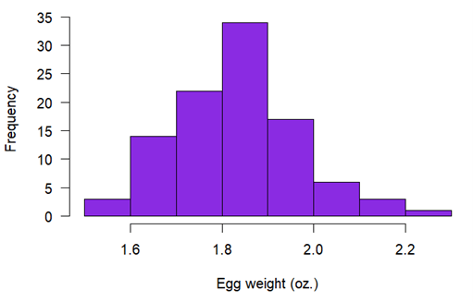
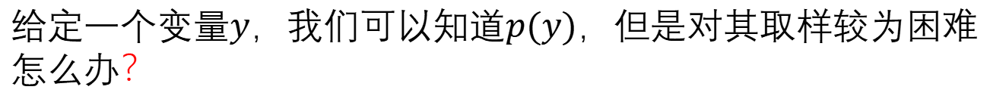
基本采样算法
给定一个变量$y$，我们可以知道$p(y)$，但是对其取样较为困难
怎么办？
Notes:
反函数
其实已经讲了联合高斯分布取样，讲了球表面取样

Slide 29
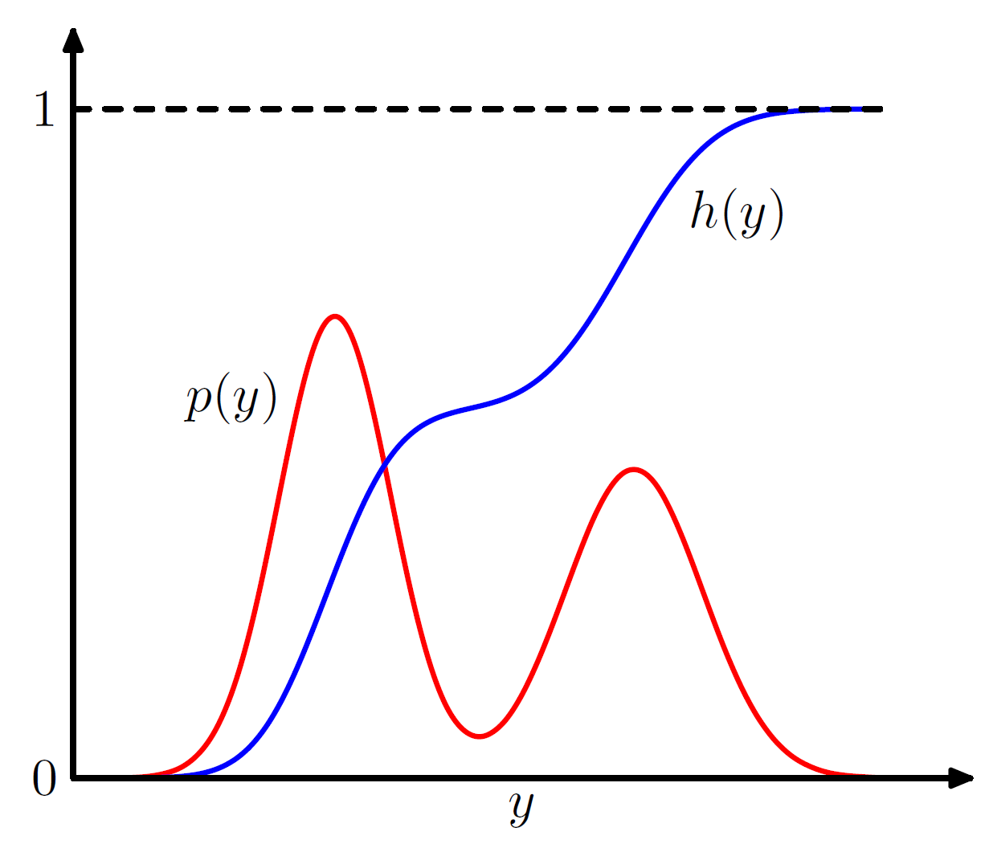
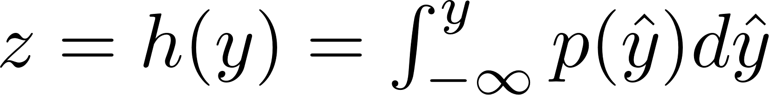
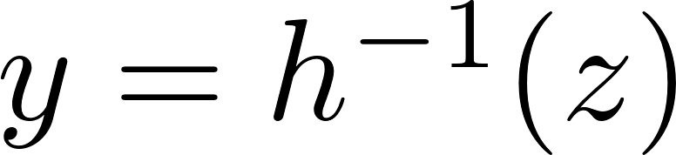
基本采样算法
给定一个变量$y$，我们可以知道$p(y)$，但是对其取样较为困难。
实际上，$z=f(y)$在区间(0,1)上均匀分布。
步骤 1
步骤 2
我们可以由$z\sim u(0,1)$中采样得到$y\sim p$
Notes:
反函数
给定[0,1]之间的一个随机数，要把这个随机数映射为一个目标空间中的样本
比如生成模型要加噪声，就需要采样

Slide 30
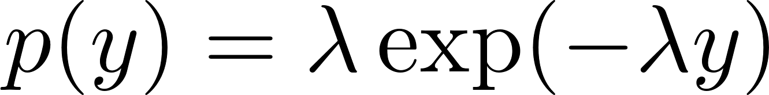
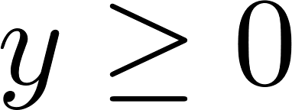
例题
步骤 1
步骤 2

Slide 31
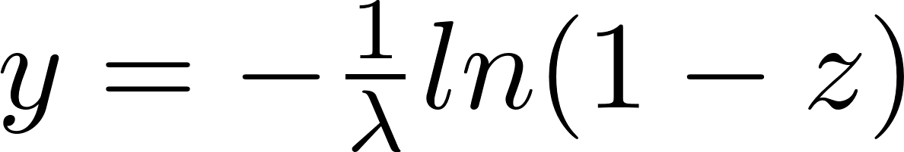
答案
步骤 1
步骤 2
我们可以由$z\sim u(0,1)$中采样得到$y\sim p$

Slide 32
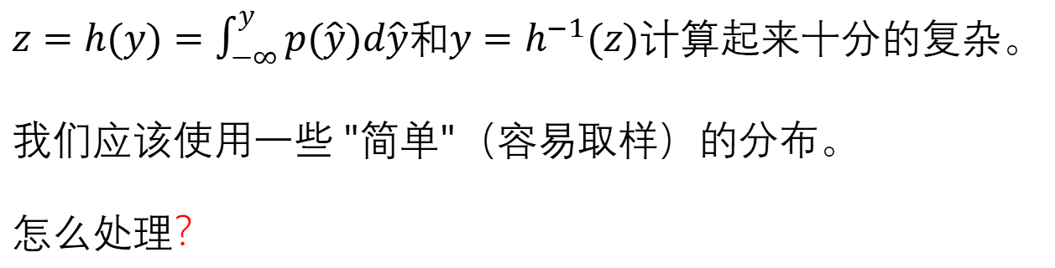
缺点
$z=h(y)=\int_{−∞}^{y}{p(\hat{y})d\hat{y}}$和$y=h^{−1}(z)$计算起来十分的复杂。
我们应该使用一些 "简单"（容易取样）的分布。
怎么处理？
Notes:
缺点

Slide 33
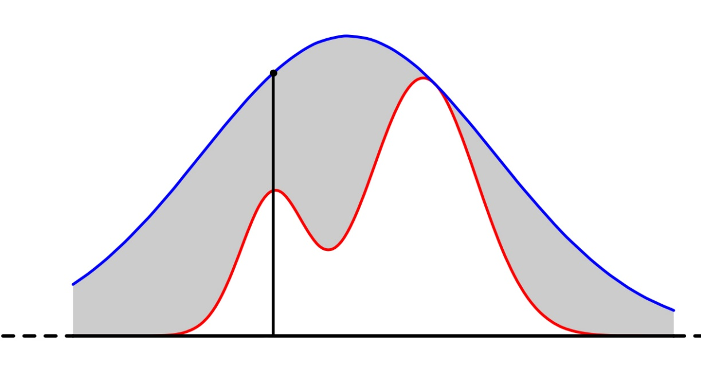

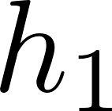
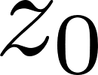
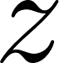
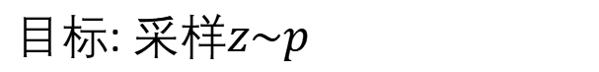
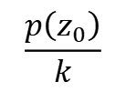
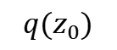
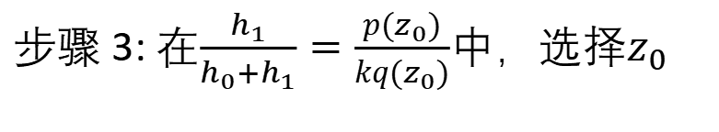
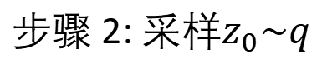
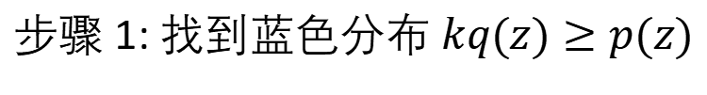
拒绝采样
目标: 采样$z\sim p$
步骤 1: 找到蓝色分布 $kq(z)≥p(z)$
步骤 2: 采样$z_{0}\sim q$
步骤 3: 在$\frac{h_{1}}{h_{0}{+h}_{1}}=\frac{p(z_{0})}{kq(z_{0})}$中，选择$z_{0}$
$$q(z_{0})$$
$$\frac{p\left(z_{0}\right)}{k}$$
Notes:
拒绝采样
Q是proposal distribution，
要控制拒绝采样的比率，而且要在采样后得到的点里面，做归一化。
有些不好积分，换成好积分的函数

Slide 34
有时外层分布不容易被找到，怎么办？

Slide 35
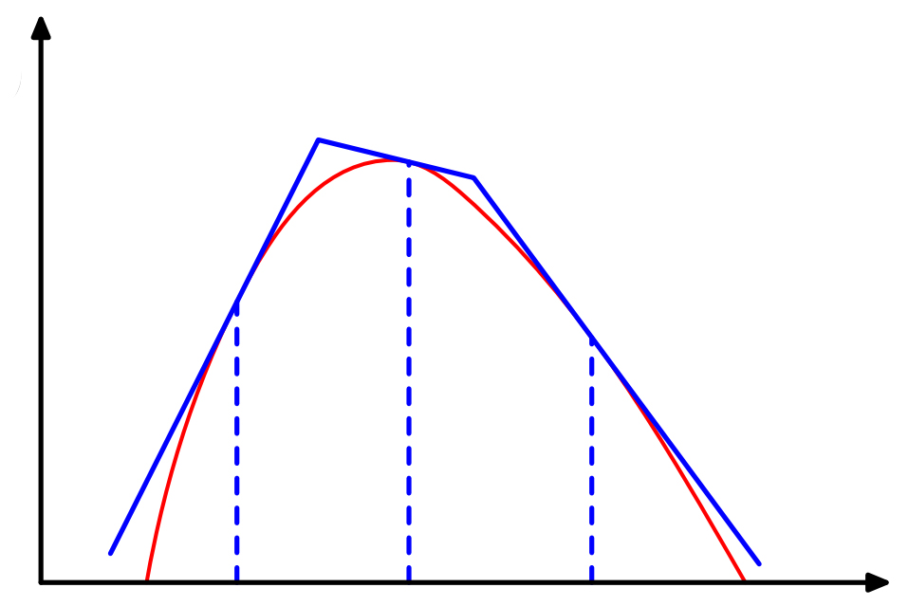
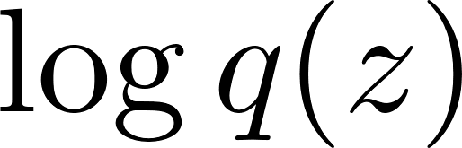
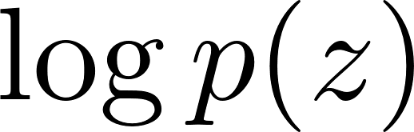
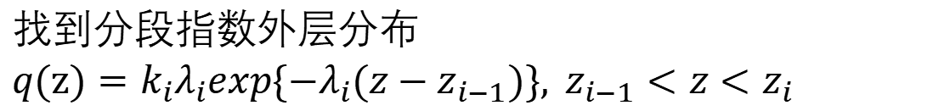
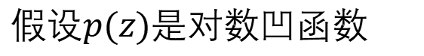
自适应拒绝采样
假设$p(z)$是对数凹函数
找到分段指数外层分布
$q(z)=k_{i}λ_{i}exp\{−λ_{i}(z−z_{i−1})\}, z_{i−1}<z<z_{i}$
Notes:
提出自适应的采样方法
比如：如果p(z)是log concave的特殊例子，或者就是concave，应该也可以。
画一些切线

Slide 36
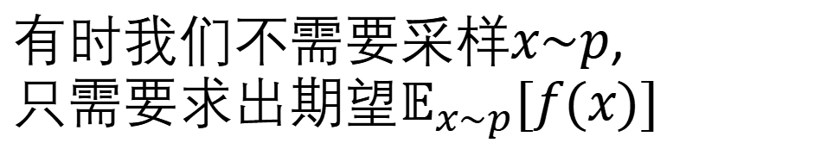
有时我们不需要采样$x\sim p$,
只需要求出期望$𝔼_{x\sim p}[f(x)]$
Notes:
后验分布里的归一化系数，强化学习里面有reward，或者计算一些期望。
rl里有mcmc

Slide 37
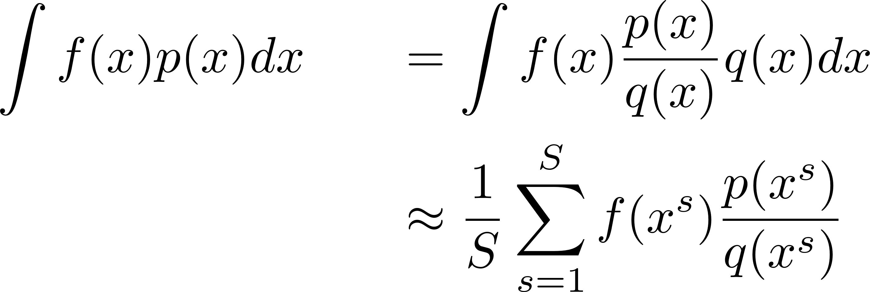
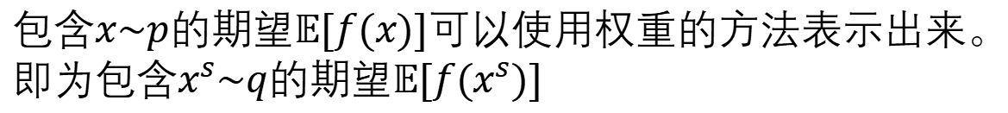
重要性采样
权重
包含$x\sim p$的期望$𝔼[f(x)]$可以使用权重的方法表示出来。
即为包含$x^{s}\sim q$的期望$𝔼[f(x^{s})]$
Notes:
Offline rl
Q(x)应该和p(x)长的比较接近，越接近越好。不能说P(x)比较高的地方，q(x)比较低，那么就采样不到。
不仅是机器学习中用到，用处比较广泛。
比如罕见概率分析，比如数值上计算一些高维积分。
机器学习中，常见的就是RL。应该很多都有类似的思想。
不会扔掉东西

Slide 38






马尔可夫链蒙特卡罗 (MCMC)
目标: 从目标分布 $p(x)$ 中提取近似相关样本
MCMC: 执行有偏差的随机游走，探索分布情况
Notes:
联系网页间的随机游走
Page rank，有稳定分布。

Slide 39
高斯采样

Slide 40

高斯分布的采样-逆变换法
步骤 1: 生成[0,1]的均匀分布随机数u。
步骤 2: 令$z=\sqrt{2}erf^{−1}(2u−1)$, 则z服从标准正态分布。 其中$erf(∙)$是高斯误差函数，它是标准正态分布的累积分布函数经过简单的平移和拉伸变换后的形式，定义如下：
$$erf(x)=\frac{2}{\sqrt{π}}\int_{0}^{x}{e^{−t^{2}}dt}，x∈ℝ$$

Slide 41

高斯分布的采样-Box-Muller算法
上述逆变换法需要求解$erf(x)$的逆函数，这并不是一个初等函数，没有显式解，计算起来比较麻烦。
Box-Muller算法：假设x，y是两个服从标准正态分布的独立随机变量，他们的联合概率密度为：
$$p(x,y)=\frac{1}{2π}e^{−\frac{x^{2}+y^{2}}{2}}$$
Notes:
利用均匀分布和高斯分布关系

Slide 42

高斯分布的采样-Box-Muller算法
考虑$(x,y)$在圆盘$\{(x,y)|x^{2}+y^{2}≤R^{2}\}$上的概率：
$$F(R)=\int_{x^{2}+y^{2}≤R^{2}}{\frac{1}{2π}e^{−\frac{x^{2}+y^{2}}{2}}}dxdy$$
通过极坐标变换将$(x,y)$转化为$(r,θ)$, 可以很容易求得二重积分，上式变为：
$$F(R)=1−e^{−\frac{R^{2}}{2}}, R≥0$$

Slide 43

高斯分布的采样-Box-Muller算法
这里$F(R)$可以看成是极坐标中r的累积分布函数，可以利用逆变换法来对r进行采样；
对于$θ$，在$[0,2π]$上进行均匀采样即可。这样就得到了$(r,θ)$，经过坐标变换即可得到符合标准正态分布的$(x,y)$。具体采样过程如下：
步骤 1：在$[0,1]$上产生两个独立的均匀分布随机数$u_{1},u_{2}$。
步骤 2：令
$$\left\{\begin{aligned}x=\sqrt{−2\ln{(u_{1})}}\cos{2πu_{2}} \\ y=\sqrt{−2\ln{(u_{1})}}\sin{2πu_{2}}\end{aligned}\right.$$
则x，y服从标准正态分布，且是相互独立的。
Notes:
前面用高斯分布来构造球面均匀分布，这里又用均匀分布来构造高斯分布。
但是这里只是用2维的圆盘分部来构造高斯分布，效率高很多。

Slide 44

高斯分布的采样-Marsaglia polar方法
Box-Muller算法需要计算三角函数，比较耗时。
Marsaglia polar方法具体操作如下：
步骤 1：在单位圆盘$\{(x_{1},y_{1})|x_{1}^{2}+y_{1}^{2}≤1\}$上产生均匀分布随机数对$(x_{1},y_{1})$。这在矩形$\{(x_{1},y_{1})|−1≤x_{1},y_{1}≤1\}$上利用拒绝采样法就可以得到。
步骤 2：令$s=x_{1}^{2}+y_{1}^{2}$, 则$x_{1}\sqrt{\frac{−2\ln{u_{1}}}{s}}, y_{1}\sqrt{\frac{−2\ln{u_{1}}}{s}}$是两个服从标准正态分布的样本，其中 $\frac{x_{1}}{\sqrt{s}},\frac{y_{1}}{\sqrt{s}}$ 用来代替Box-Muller算法中的cos和sin操作。

